Slide 1

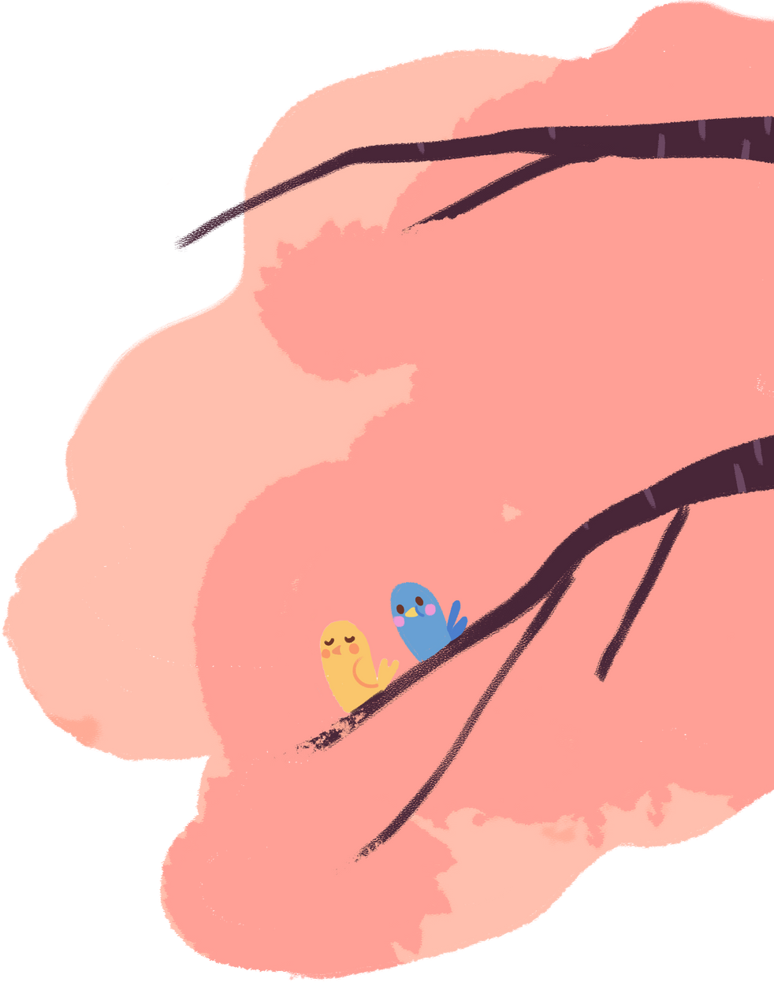









Chủ đề: THIÊN NHIÊN TƯƠI ĐẸP
Bài 1: Thiên nhiên trong tranh in
Tiết 1

Slide 2

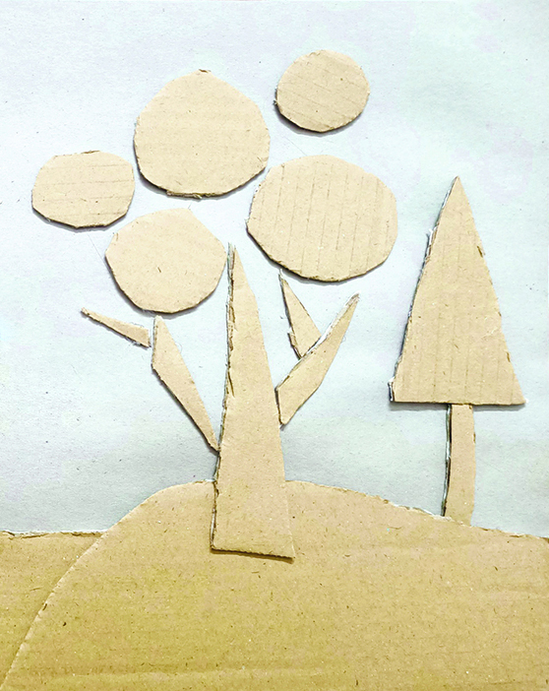
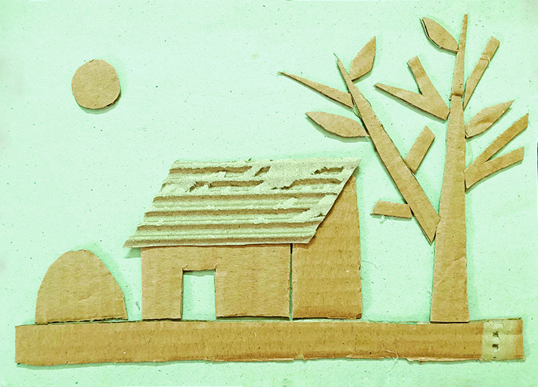

Slide 3
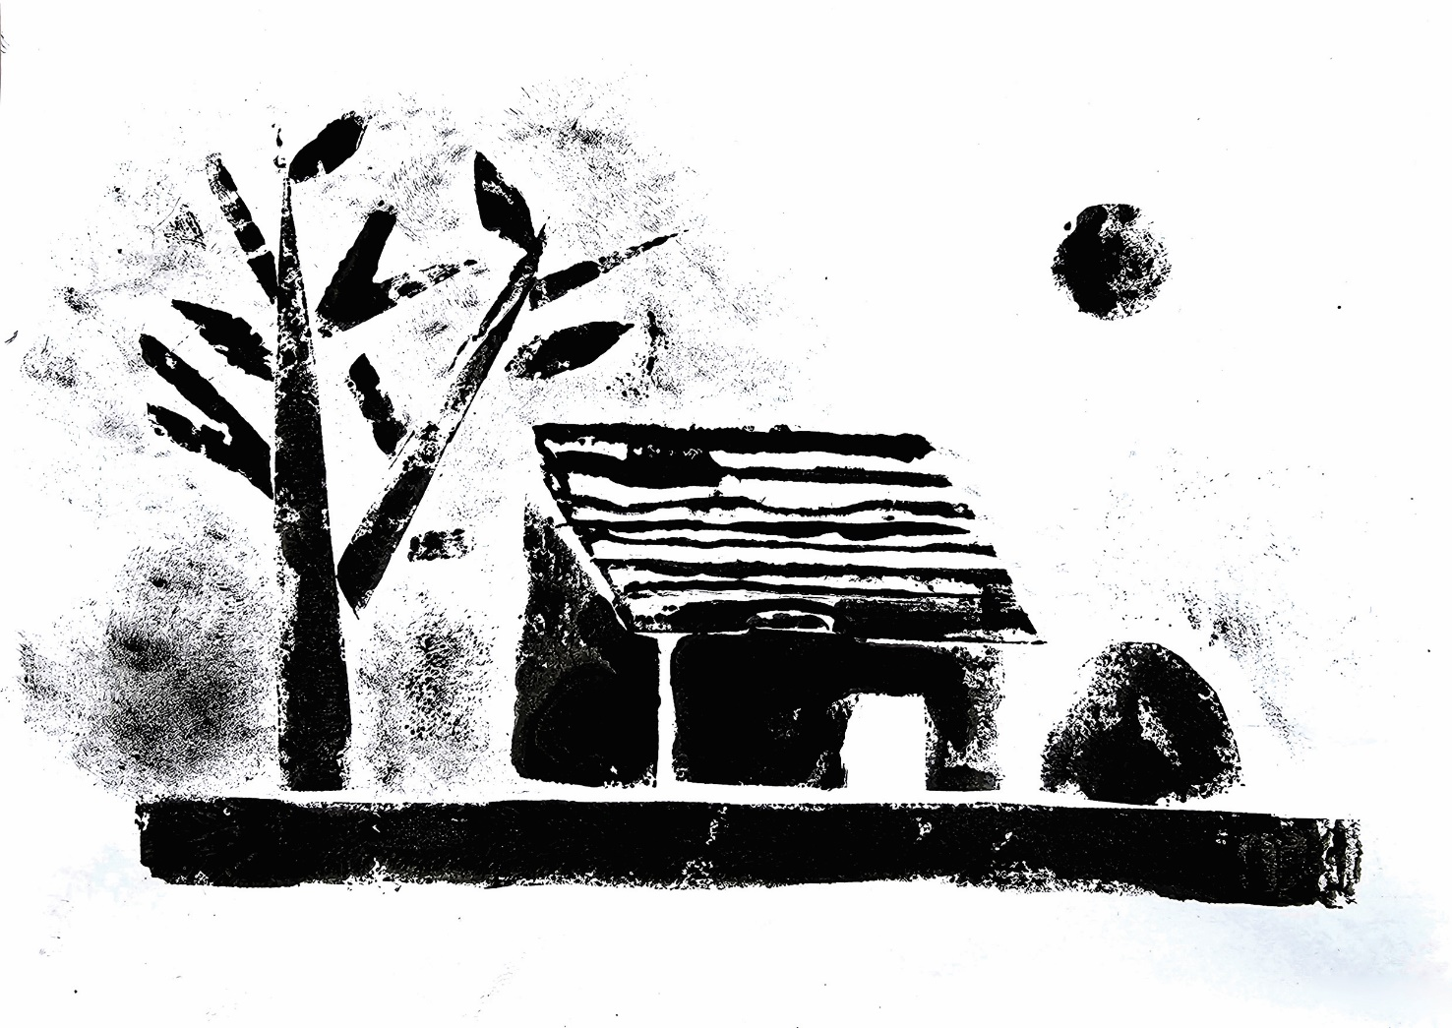
Các bước tạo tranh từ khuôn in bằng giấy bìa
1
2
3
4
5
Cố định khuôn in lên mặt bàn
Đặt tờ giấy lên khuôn in rồi cố định một cạnh lên mặt bàn
Nhấc giấy ra khỏi khuôn in
Pha màu đều rôi thấm vào miếng mút. Dập nhẹ cho màu từ miếng mút thấm đều lên khuôn in
Đặt giấy lên khuôn in đã có màu và xoa đều lên mặt giấy cho màu thấm sang giấy in

Slide 4
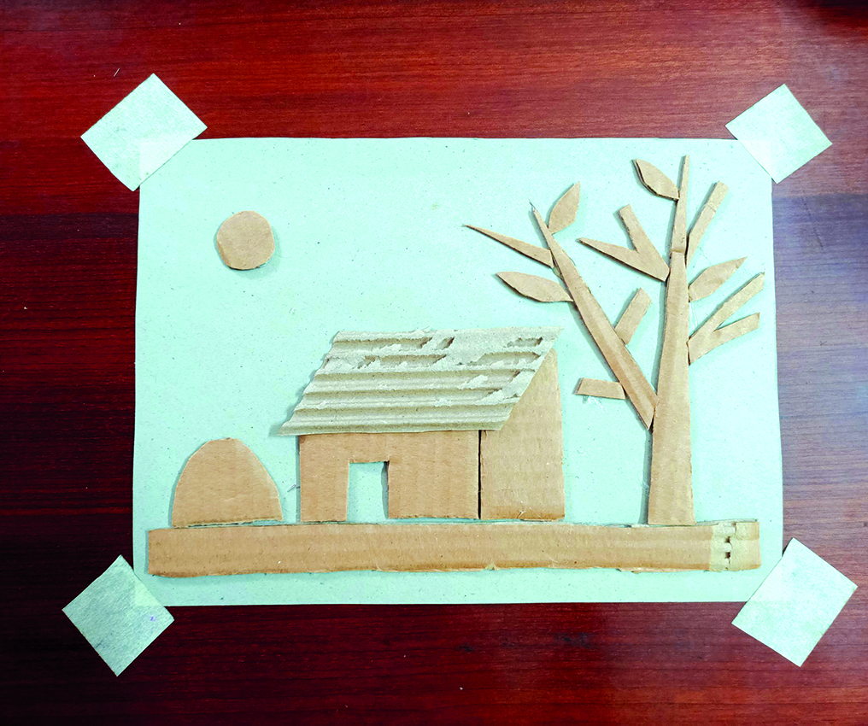
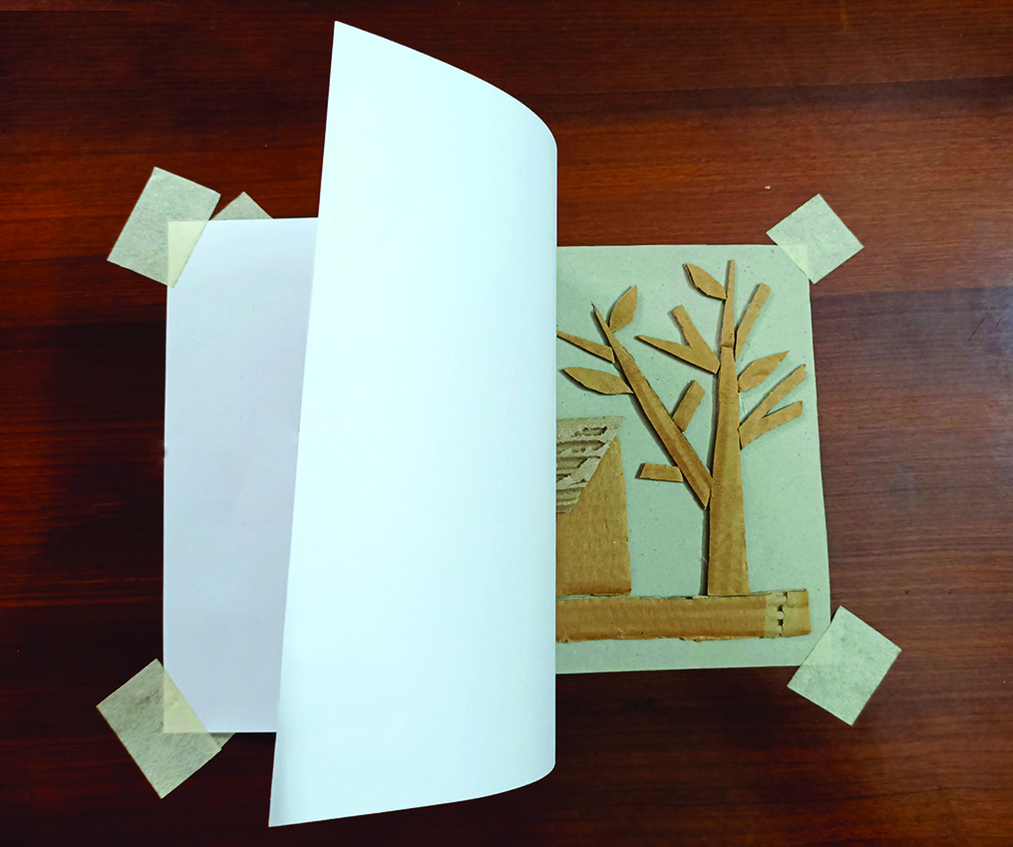
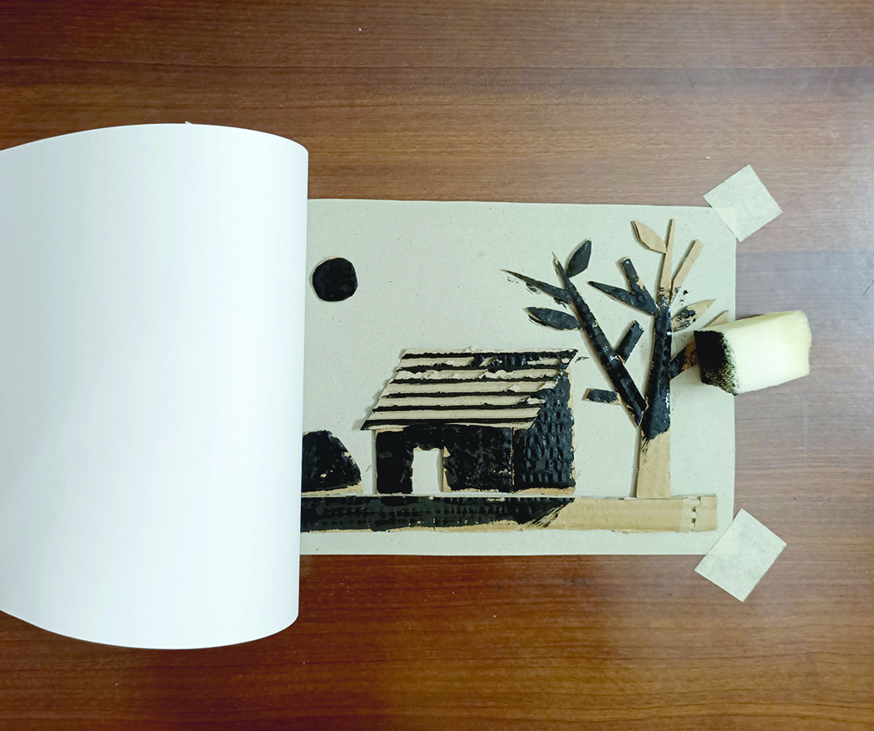
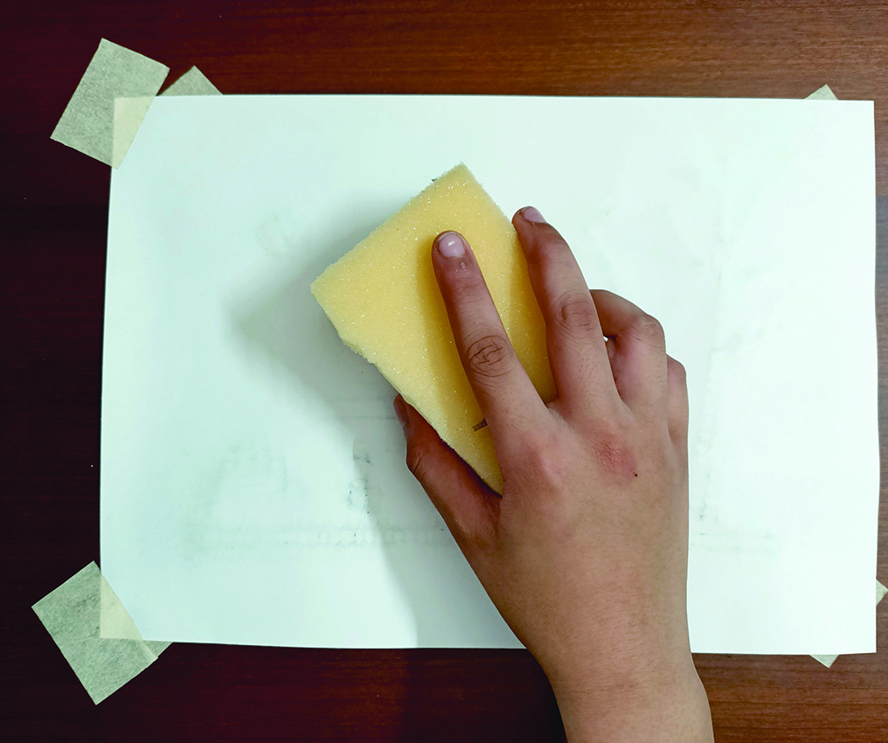
1
2
3
4
5

